Slide 1
.NET 程式設計入門(使用 C#)
講師：鄧智鴻

Slide 2
Outline
偵錯

Slide 3

偵錯-中斷
中斷
  當程式執行至中斷點處即會暫停，此時可藉由其它工具來查詢各變數目前數值
設定中斷點
  將滑鼠移到欲設置中斷點程式碼左方，按下滑鼠左鍵即可設定中斷點

Slide 4
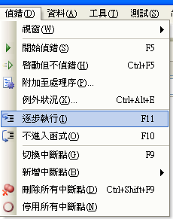
偵錯-中斷
當程式執行至中斷點時，我們可以逐步一行行執行程式觀察每個變數數值的變化
  逐步執行
    每按一次[逐步執行] 執行一行程式碼，會執行函式內程式碼
  不進入函式
    每按一次[不進入函式] 執行一行程式碼，但不會跳的函式內部一行一行看(函式是不進入而不是不執行)

Slide 5
Outline
偵錯
我們的第一個Windows應用程式

Slide 6
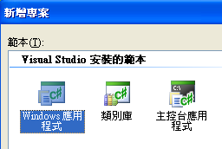
我們的第一個Windows應用程式
建立你windows應用程式的專案
  檔案→新增專案→windows應用程式

Slide 7
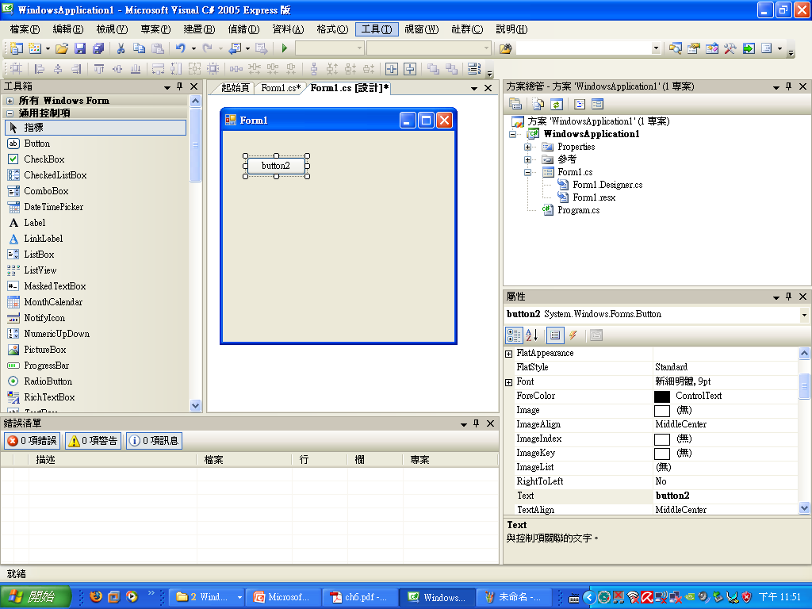
我們的第一個Windows應用程式
最重要的三個東西:
  工具箱、表單畫面、屬性列表

Slide 8
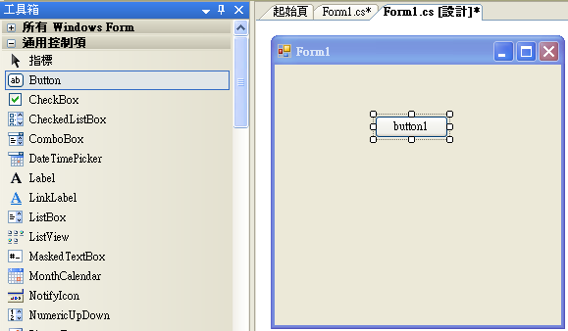
我們的第一個Windows應用程式
從你的工具箱拖一個button出來，放到表單(form)上

Slide 9
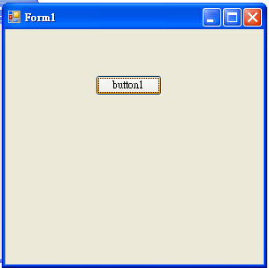
我們的第一個Windows應用程式
建置與偵錯後即會跑出一個視窗程式

Slide 10
Outline
偵錯
我們的第一個Windows應用程式
Windows應用程式設計的環境

Slide 11
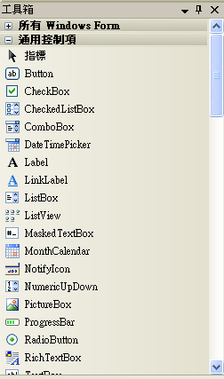
Windows應用程式設計的環境
工具箱
  通用的控制項都放在裡面
  拖曳到表單上即可將控制項加入你的應用程式

Slide 12
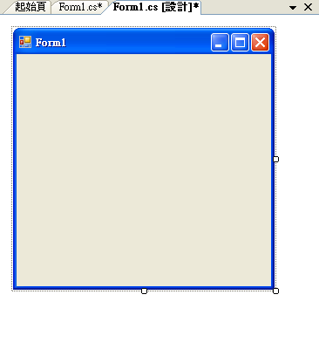
Windows應用程式設計的環境
表單
  Windows應用程式的主角
  可以在表單上放置控制項來建構想要的應用程式

Slide 13
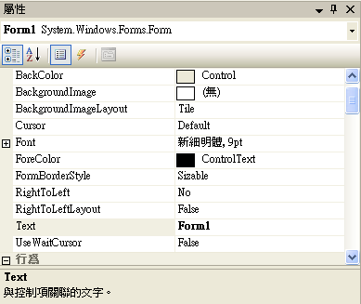
Windows應用程式設計的環境
屬性列表
  表中描述著各個物件的各項屬性(特徵)
  點選表單上的不同控制項會列出各自的屬性有哪些

Slide 14
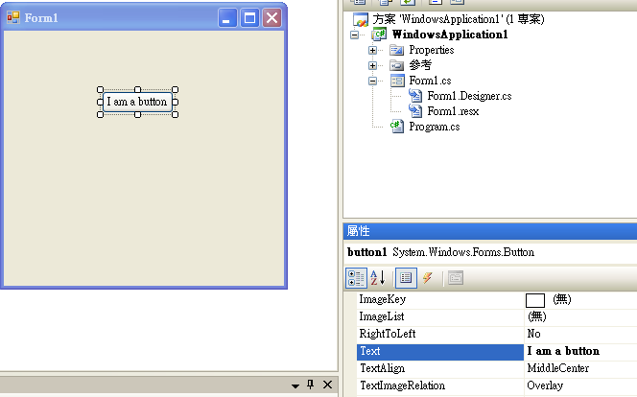
Windows應用程式設計的環境
範例
  拉一個button到表單中
  點選這個button
  修改button的屬性中的”Text”，將原本的”button1”改為”I am a button”

Slide 15
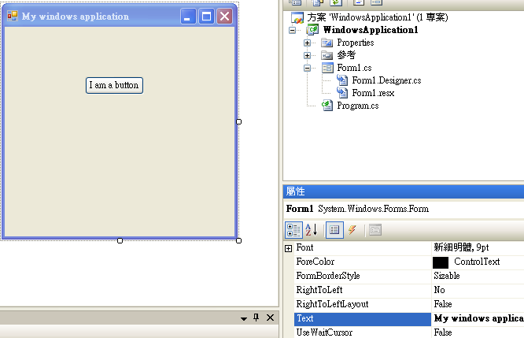
Windows應用程式設計的環境
範例
  點選這個你的表單
  修改屬性中的”Text”，將原本的”Form1”改為”My windows application”

Slide 16
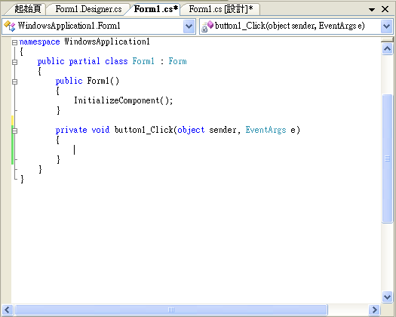
Windows應用程式設計的環境
事件
  請double-click你的button
  會跳到下列畫面
  在游標處打上 MessageBox.Show("我是一個按鈕");

Slide 17
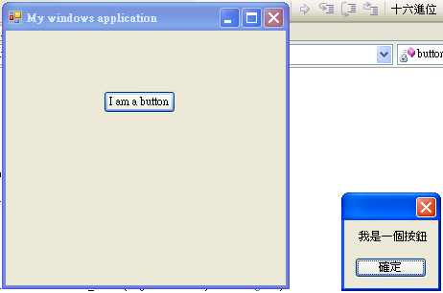
Windows應用程式設計的環境事件
事件
  該行指令的功能是
    跳出訊息方塊，列印出裡面的字串
  執行後，當你按下你的button時，就會跳出一個訊息方塊說”我是一個button”

Slide 18
Windows應用程式設計的環境事件-事建
事件驅動程式設計(Event-Driven)
  事件:
    使用者對某個控制項進行的一些動作的，就叫做事件
    “按按鈕”是一個事件，”滑鼠經過按鈕”也是一個事件
    每種的控制項都有很多事件
  驅動:
    當某個事件發生的時候，程式才會去做某些對應的事情
    整合開發環境會幫你建立必需的程式碼，所以你只要在對的地方填入你想做的事情，即可針對不同的事件執行不同的程式碼
    當使用者觸發事件後，程式的流程會立即跳至該事件內的程式區塊中執行
  Windows應用程式是以Event-Driven的方式來運作的
    開發的重點在於撰寫”事件程式碼”

Slide 19
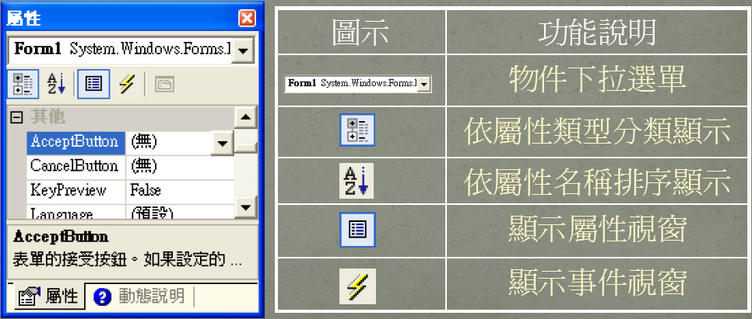
Windows應用程式設計的環境事件
若屬性式窗不小心關掉了，你可以在”檢視→其他視窗→屬性視窗”把它打開

Slide 20
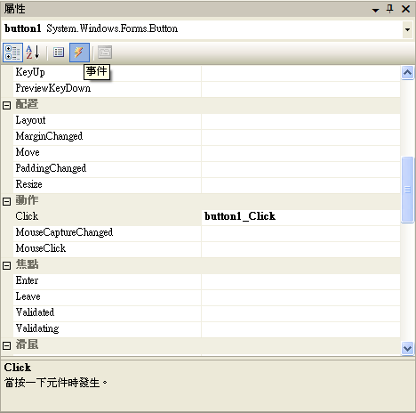
Windows應用程式設計的環境事件
點選”顯示事件式窗”，即可看到與此控制項相關的事件
選擇不同的事件時，最下面會有簡述
若你有幫某個事件撰寫對應的處理方法，其方法的名稱會寫在旁邊

Slide 21
Windows應用程式設計的環境事件
若工具箱不小心關掉了，你可以在”檢視→工具箱”把它打開
要在表單中加入控制項的方式有二種
  點選控制項後拖曳至表單上
  連續點選控制項二下
重疊顯示二個控制項
  可利用右鍵中的提到最上層或移到最下層來調整控制項
  顯示順序

Slide 22
Outline
偵錯
我們的第一個Windows應用程式
Windows應用程式設計的環境
常用控制項簡介

Slide 23
常用控制項簡介
表單
  常用屬性
    Text–設定表單上方的文字
    BackColor–設定文字顯示位置
    StartPosition–是否顯示控制項
  常用事件
    Load
      當表單被載入開啟時，會執行此事件內的程式區段一次
    Click
      在表單上按下滑鼠左鍵，會執行此事件內的程式區段一次
    Resize
      調整表單大小時，會執行此事件內的程式區段一次

Slide 24
常用控制項簡介-Button
Button 控制項提供按鈕功能
常用屬性
  Text–設定要顯示的文字
  TextAlign–設定文字顯示位置
  Visible–是否顯示控制項
  Enabled-是否可以用這個按鈕
常用事件
  Click–按一下時發生
  MouseEnter–滑鼠經過
  MouseLeave–滑鼠離開

Slide 25
常用控制項簡介-Label
Label 控制項主要是用來顯示文字
常用屬性
  Text–設定要顯示的文字
  TextAlign–設定文字顯示位置
  AutoSize-是否要自動依文字多寡調整大小
  Font-顯示的字型與大小
常用事件
  Click–按一下時發生
  MouseEnter–滑鼠經過
  MouseLeave–滑鼠離開

Slide 26
常用控制項簡介-課堂範例
在程式碼中可對現有控制項，調整其屬性
用法
  控制項名稱.屬性=你想要的設定;
  Label1.Text=“This is label1”;

Slide 27
常用控制項簡介-課堂範例
使用button和label來做簡單的程式
程式功能
  猜謎語
  Label中的文字為謎語
  當按下button後，label中的文字變成謎底
程式內容
  拉一個button和一個label
  將label的Text屬性改成”孫中山是哪一國人”
  Double-click button後會跳至click事件的對應程式區塊
  private void button1_Click(object sender, EventArgs e)
  {
  label1.Text = “天國人”;
  //當click button時，將”天國人”assign到label1的Text屬性
  }

Slide 28
常用控制項簡介-TextBox
TextBox 控制項用以讓使用者輸入資料
常用屬性
  Text–設定取得控制項中的文字
  TextAlign–設定文字顯示位置
  PasswordChar–輸入的資料以別的字元顯示
  ReadOnly–文字是否允許修改
  MaxLength–輸入文字最大寬度
  MultiLine–允許多行輸入
  ScrollBar–選擇要顯示的捲軸

Slide 29
常用控制項簡介-課堂範例
使用button、label、TextBox來做簡單的程式
程式功能
  各拉一個button、label、TextBox出來
  使用者可以在TextBox中打入任何字串
  當按下button後，label中的文字變成使用者在TextBox中打入的字串
程式內容
  Double-click button後會跳至click事件的對應程式區塊
    private void button1_Click(object sender, EventArgs e)
    {
    label1.Text = textBox1.Text;
    //當click button時，將TextBox1的值 assign到label1的Text屬性
    }

Slide 30
常用控制項簡介-課堂練習
程式功能
  系統登入的程式
  輸入帳號為alice ，密碼為alicegood時，顯示登入成功，否則顯示資料錯誤
  另設清除按鍵，將輸入方塊的資料清除
基本概念
  在Click 事件中判斷使用者輸入的資料是否正確

Slide 31
常用控制項簡介-Timer
Timer 控制項供計時及週期事件使用
常用屬性
  Enable–是否啟動Timer
  Interval–Timer 事件發生週期(千分之一秒)
常用事件
  Tick–每隔interval 設定時間執行一次
注意
  Timer並沒有出現在Form裡是正常的，因為它是一個背地裡執行的元件。

Slide 32
常用控制項簡介-Timer-課堂範例
程式功能
  Label在最初顯示出文字30
  開始執行後每秒倒數1
  當到0時停止倒數
  倒數計時功能
程式內容
    private void timer1_Tick(object sender, EventArgs e)
    {
      label1.Text = Convert.ToString( int.Parse(label1.Text) - 1);
      if( int.Parse(label1.Text) == 0 )
      timer1.Enabled=false;
    }

Slide 33
常用控制項簡介-Timer-課堂練習
程式功能
  拉一個label，顯示”時間快到了!”
  閃爍文字以達到提示功能
基本概念
  可利用定時更改Label 控制項的Visible 屬性達到閃爍效果
  也可定時更改Label 控制項的文字來達成

Slide 34
常用控制項簡介-Timer-課堂練習
程式功能
  閃爍文字以達到提示功能
  拉一個label和button
  當按下button時，label不停閃爍
  再按下button時，label停止閃爍

Slide 35
常用控制項簡介-MessageBox
MessageBox 類別提供錯誤或警告訊息等的對話方塊，以提醒使用者注意
MessageBox.Show ()用法
  MessageBox.Show (訊息文字, 標題文字, 顯示按鈕, 圖示);
  MessageBox.Show (string, string, MessageBoxButtons, MessageBoxIcon)

Slide 36
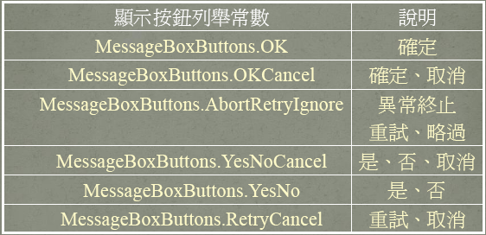
常用控制項簡介-MessageBox
MessageBox 各種按鈕

Slide 37
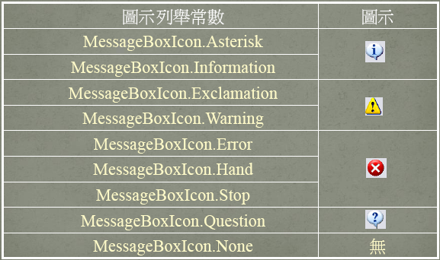
常用控制項簡介-MessageBox
MessageBox 各種圖示
MessageBox.Show (“你確定要離開?” , “離開” ,
MessageBoxButtons.OKCancel ,
MessageBoxIcon.Question );

Slide 38
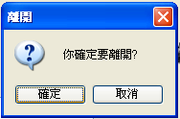
常用控制項簡介-MessageBox
例子
  MessageBox.Show (“你確定要離開?” ,
  “離開” ,
  MessageBoxButtons.OKCancel ,
  MessageBoxIcon.Question);

Slide 39
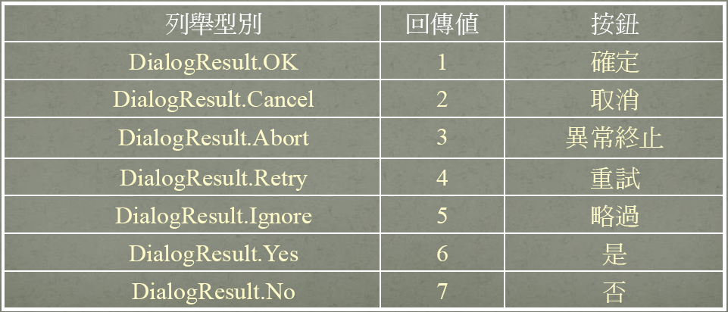
常用控制項簡介-MessageBox
呼叫MessageBox.Show 方法時，當使用者按下訊息方塊中其中一個按鈕時，會回傳一個DialogResult 列舉型別的回傳值

Slide 40
常用控制項簡介-MessageBox-課堂範例
程式功能
  拉一個按鈕出來，按下去時會詢問是否要離開
  若判斷為離開擇離開程式
程式內容
  {
    DialogResult result;
    result = MessageBox.Show("確定離開!?", "離開", MessageBoxButtons.OKCancel, MessageBoxIcon.Question);
    if(result == DialogResult.OK)
    Application.Exit();
  }

Slide 41
常用控制項簡介-MessageBox-課堂練習
程式功能
  寫一個提款機的介面
  可讓使用者輸入匯款帳號、金額
  輸入且按下匯款按鈕後，會詢問”你確定要匯1000元到ooooooo嗎?”，並給予是、否、取消的選擇
  若回答是→”你已成功匯款1000元至oooooo”
  若回答否→”謝謝您的使用”
  若回答取消→”請修正帳號及金額”

